Slide 1
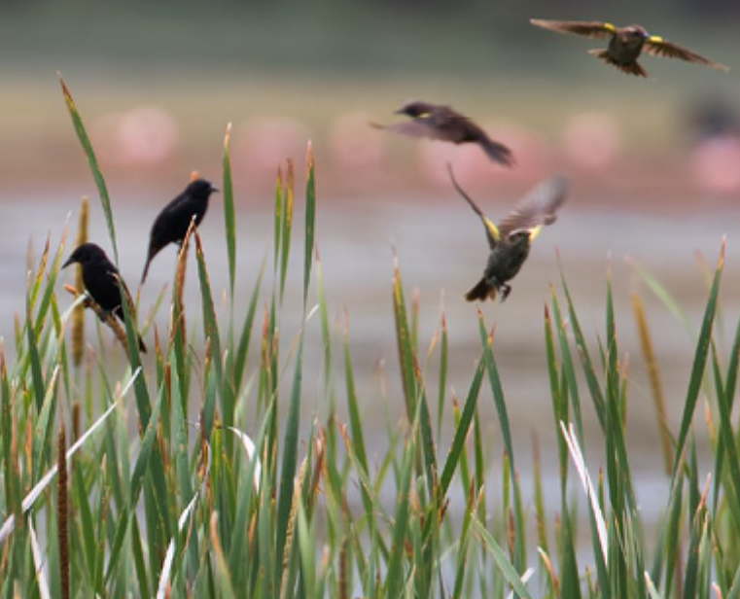
Queremos resaltar la invaluable labor que la Sociedad de Biología de Córdoba ha realizado durante los últimos 90 años. Desde su fundación, hemos sido un bastión de inclusión y apoyo para investigadores jóvenes y consolidados en nuestra provincia. Nuestra dedicación a la formación y promoción de talentos locales ha dejado una huella significativa en el ámbito científico de la región. Sin embargo, en este momento nos enfrentamos a desafíos financieros significativos que ponen en riesgo nuestras operaciones continuas. Es por eso por lo que apelamos a su compromiso renovado con la sociedad, solicitando que regularicen su situación de membresía al ponerse al día con las cuotas societarias. Su contribución es fundamental para asegurar que podamos seguir adelante con nuestra misión este año y en los que están por venir.
En el cuadro adjunto verán los estipendios y las fechas de vencimiento de la cuota societaria anual 2024, acordada respecto a la situación económica de nuestro país.
La cuota se puede abonar por depósito o transferencia Bancaria a la cuenta de la Sociedad de Biología de Córdoba:
Banco Francés
Razón social: Sociedad de Biología de Córdoba
Cuenta corriente en pesos ($) 291/002706/1
CBU: 0170291220000000270616
CUIT: 33-69855968-9
No olviden enviarnos el comprobante, poner en el asunto pago de cuota societaria y de agregar en el mail los datos de Facturación.

